Slide 1
ANA KINUE TRUJILLO KATAURA
COSAS SOBRE MI

Slide 2
Soy Ana Kinue Trujillo Kataura, tengo 16 años, me gusta jugar voleibol, jugar minecraft, estar con mis amigos, comer, mis colores favoritos son rosa, lila y azul, mi comida favorita son los mariscos y mi bebida favorita es la coca-cola.

Slide 3
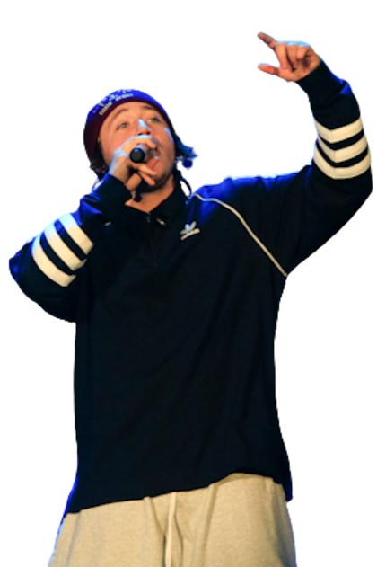
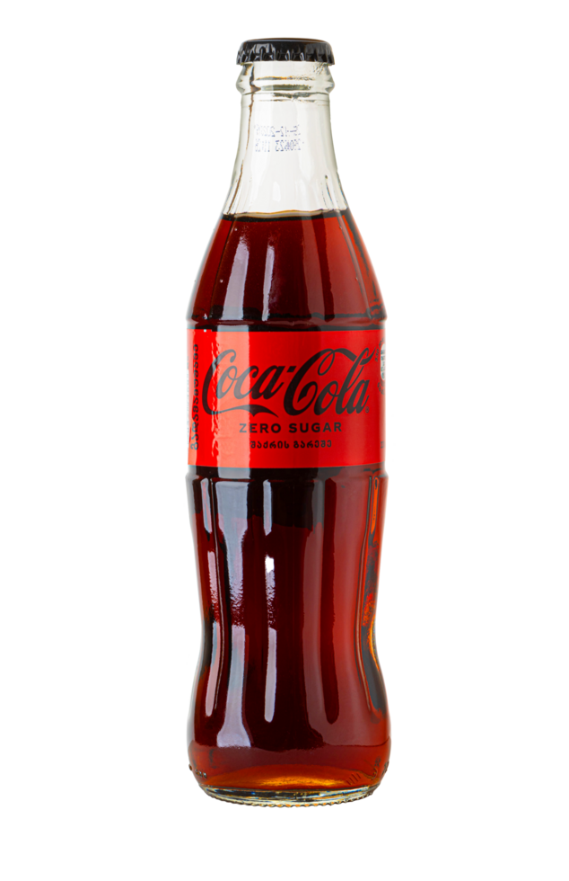

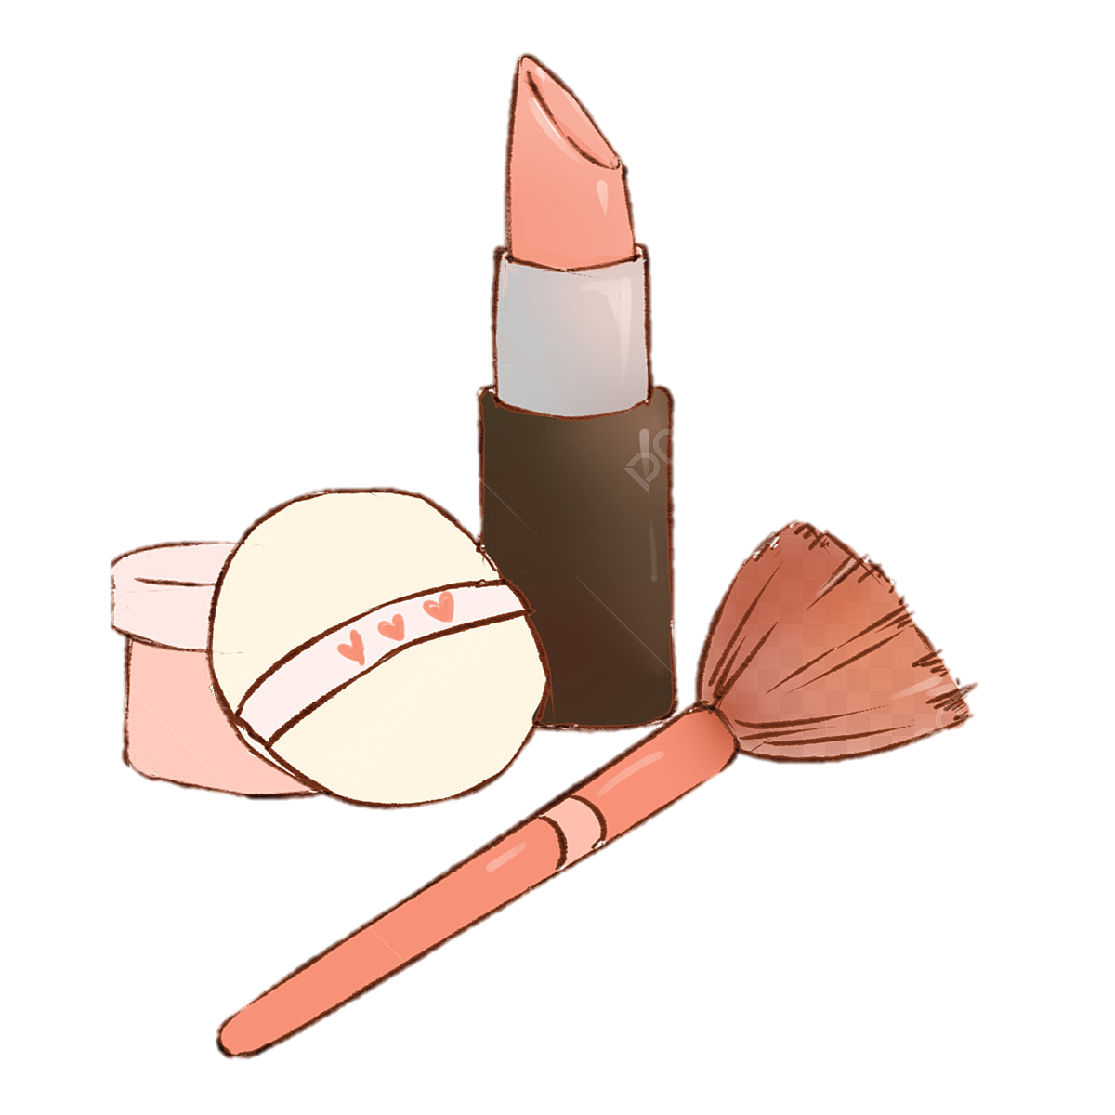
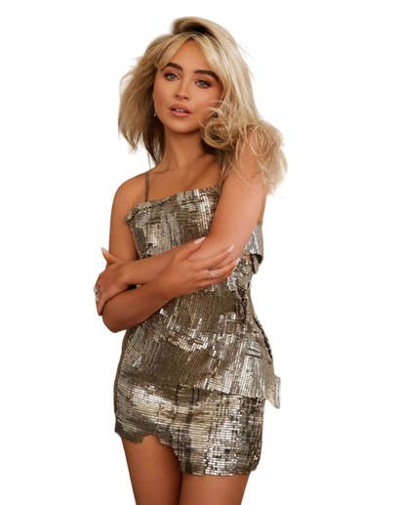
Me gusta escuchar canciones de paulo londra y Sabrina carpenter,
Me gusta mucho la coca, ver tik tok y maquillarme

